Slide 1
二进制与计算机
授课：廖里山

Slide 2
观察卡牌，发现规律
请你观察下列卡牌的规律，说出第5张牌有多少个点？其规律是什么？
？

Slide 3
观察卡牌，发现规律
面朝上的牌当作1，面朝下的牌当作0，那么以下几张牌有多少个点呢？

Slide 4
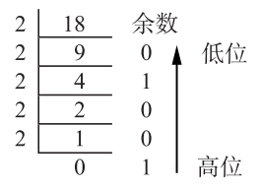
二进制 → 十进制：按权展开求和
十进制 → 二进制：除2取余法

Slide 5
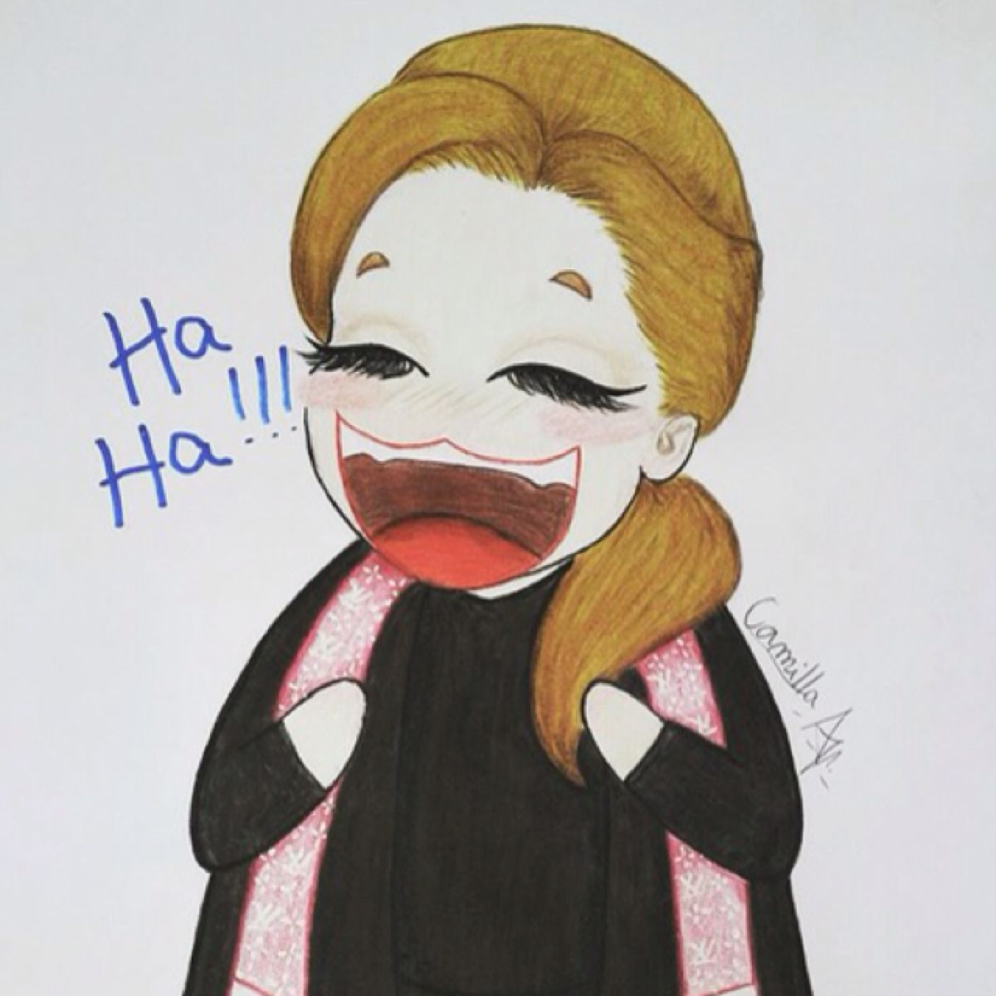
Camilla的生日蛋糕问题
Camilla出生在1970年，她要过生日了，想要在生日蛋糕上插上蜡烛表示自己的岁数。你能用今天所学知识帮她设计一个蜡烛摆放方案吗？

Slide 6

神秘的暗号
有一天夜里，你正在写作业，突然发现对面楼里有灯光一闪一闪地，似乎有某种规律，你仔细观察后发现对方可能
是用二进制来发送信息，于是，你把信息记了下
来，发现是以下一串代码
0111 0101 0111 0000
你知道这是什么意思吗？

Slide 7
神秘的暗号
以下这串代码
01001011
01101001
01110100
01100101
你知道是什么意思吗？

